Slide 1
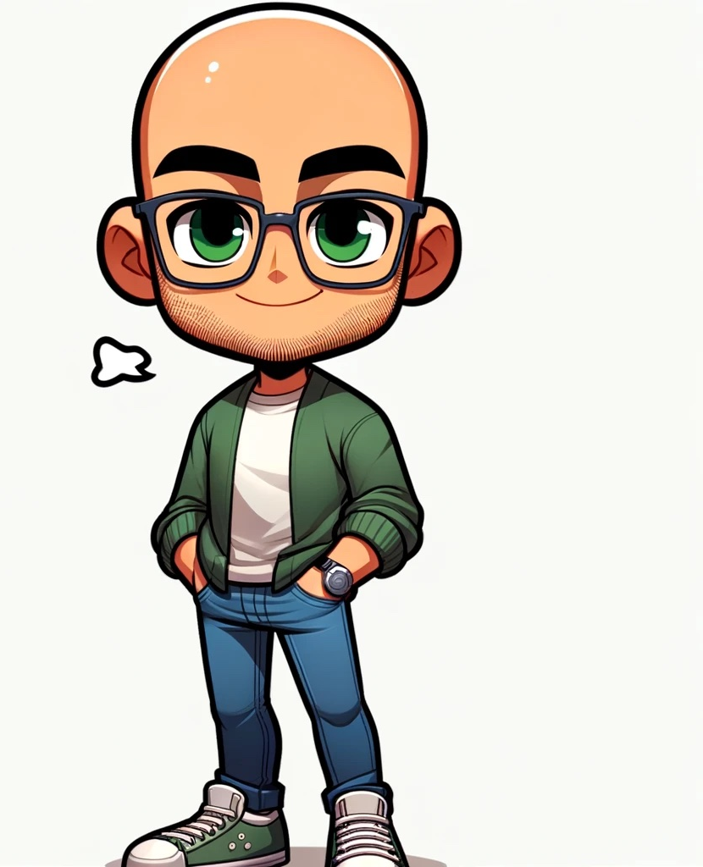
¡Bienvenid@s!

Slide 2



Soy Curro Bonet García, profesor de esta asignatura
fjbonet@uco.es
@fjbonet

Slide 3
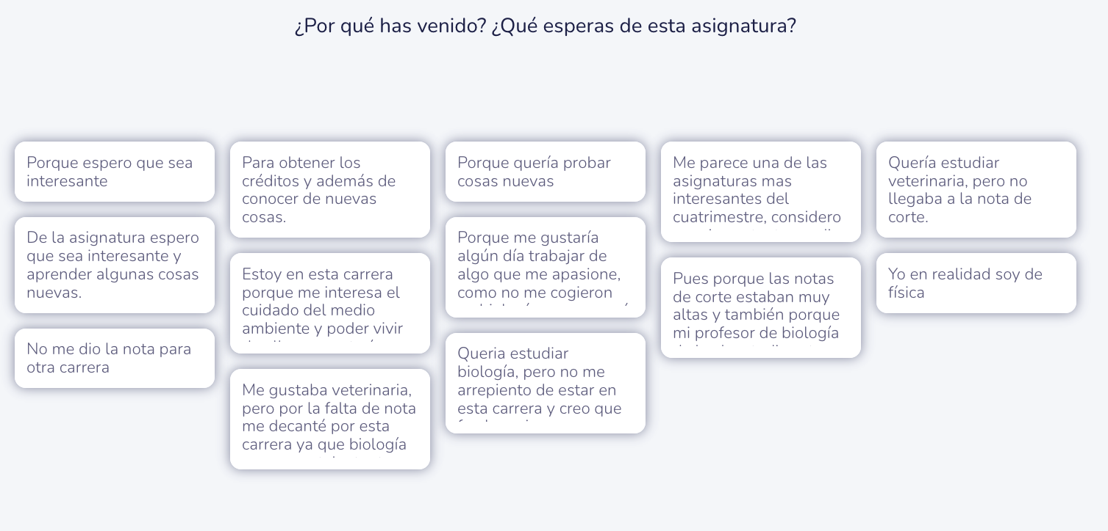

Slide 4
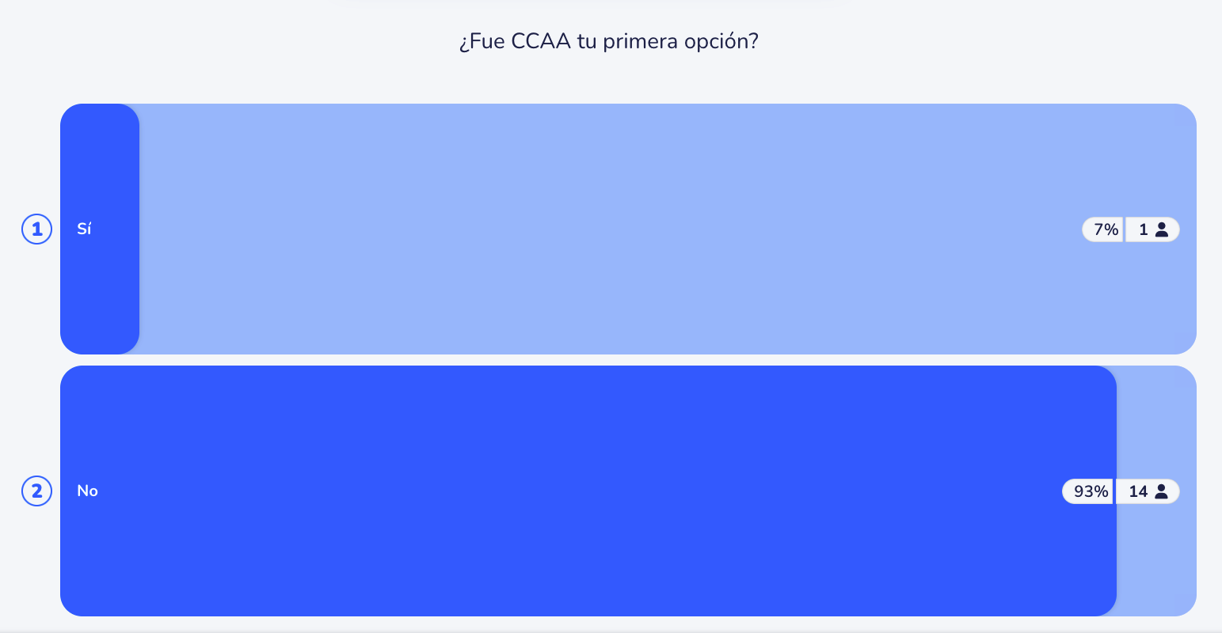

Slide 5
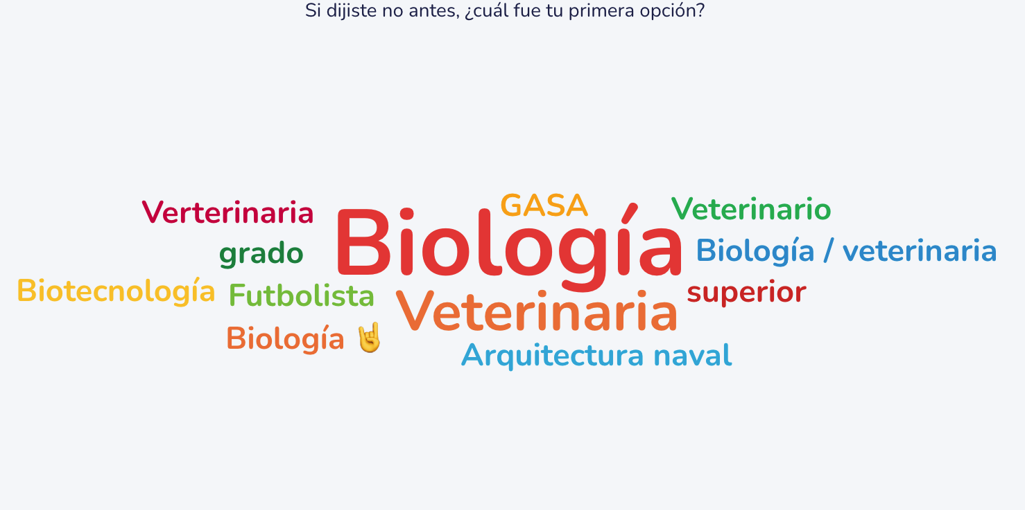

Slide 6
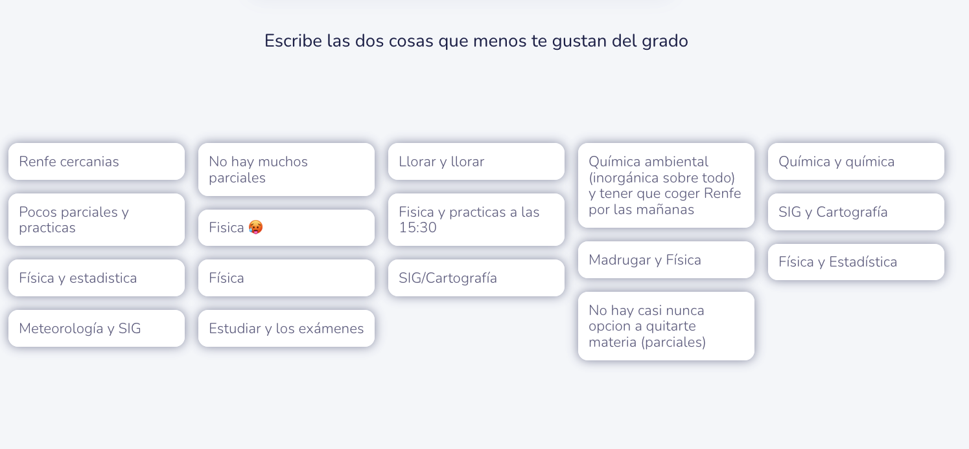

Slide 7
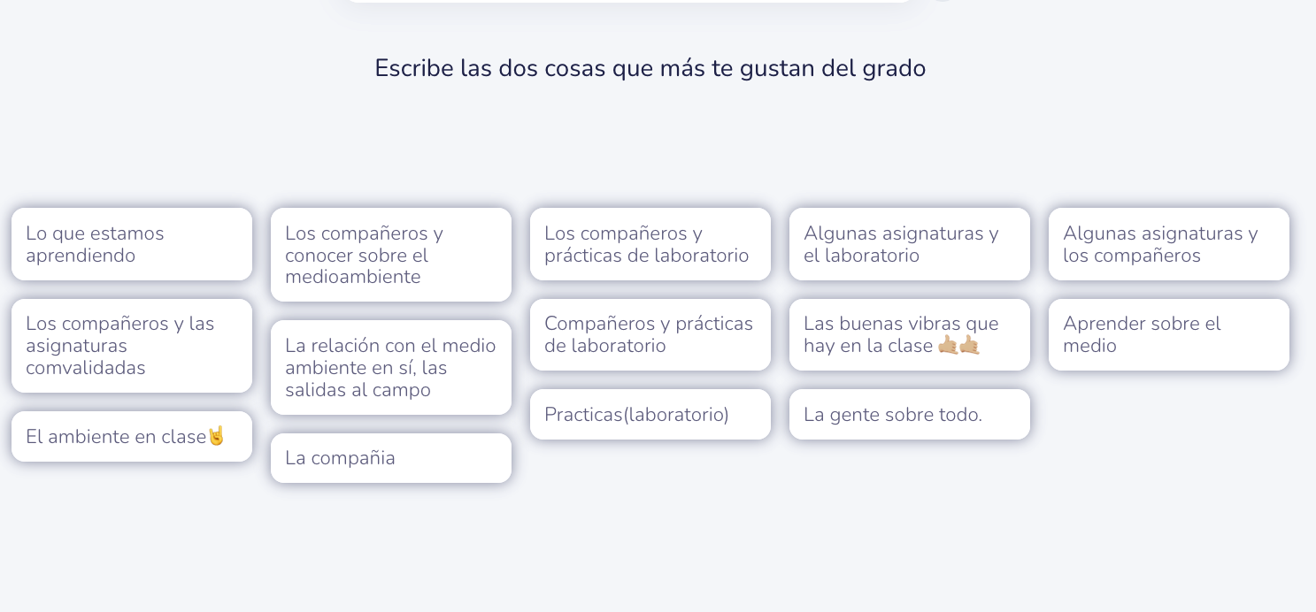

Slide 8
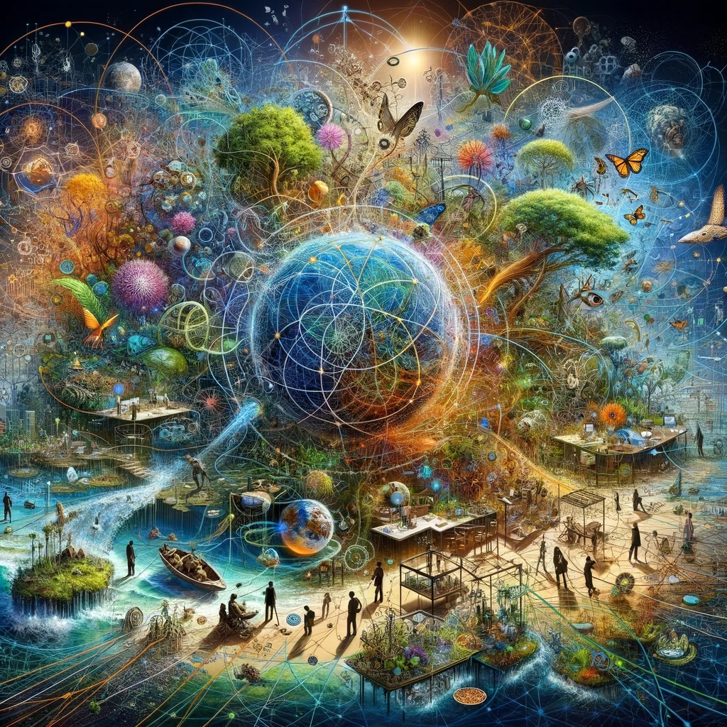
Objetivos "disciplinares"
Comprender la ecología como la ciencia de las relaciones.
Empezar a entender el concepto de sistema complejo y alguna de sus propiedades emergentes.
Entender la importancia de las escalas espaciales y temporales.
Comprender que las disciplinas son constructos útiles.
Aprender a permear los límites de las disciplinas.
Entender el papel de la Humanidad en el mundo.
Deducir la necesidad de gestionar los ecosistemas.

Slide 9

Objetivos "transversales"
Mejorar capacidad de expresión oral y escrita.
Mejorar las competencias de uso de TIC.
Entrenar la capacidad de análisis y síntesis de información.
Mejorar las competencias de análisis crítico sobre ecología y sostenibilidad.
Empezar a entender el concepto de "interdependencia"
Inculcar una visión sistémica de la naturaleza.

Slide 10
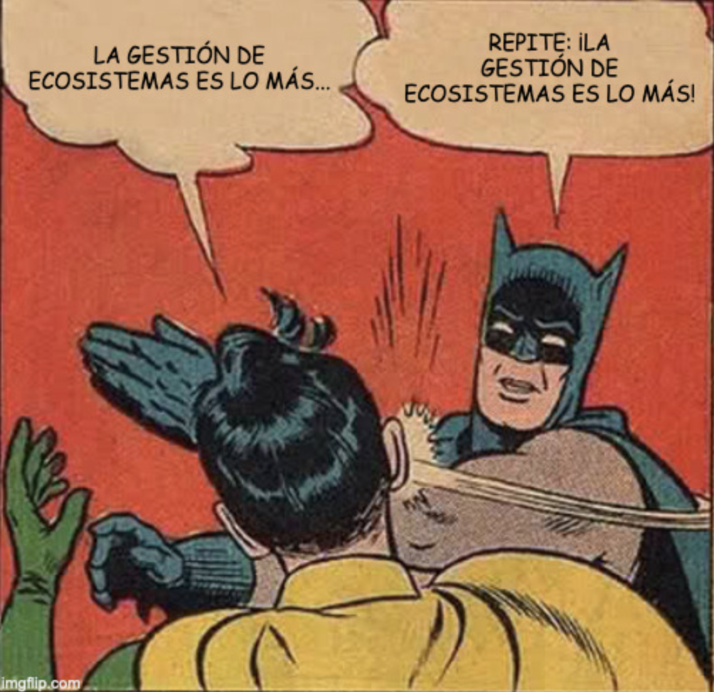
La ilusión y su contagio
La motivación es clave para el aprendizaje profundo.
Me gustaría contagiaros mi ilusión por esta disciplina.
Notes:
- El primer principio tiene que ver con la motivación.
- Me pagan por ser profesor.
- Estaría más a gusto en mi casa leyendo.
- Pero al mismo tiempo, me hace ilusión estar aquí.
- Me gusta dar clase y además sobre esta disciplina.
- Os cuento esto porque dicen que la ilusión es contagiosa.
- Y quisiera contagiar esa ilusión.
- La razón es que cuando uno está motivado o ilusionado aprende más y mejor.
- Y mi objetivo es ese, que aprendáis más y mejor.

Slide 11
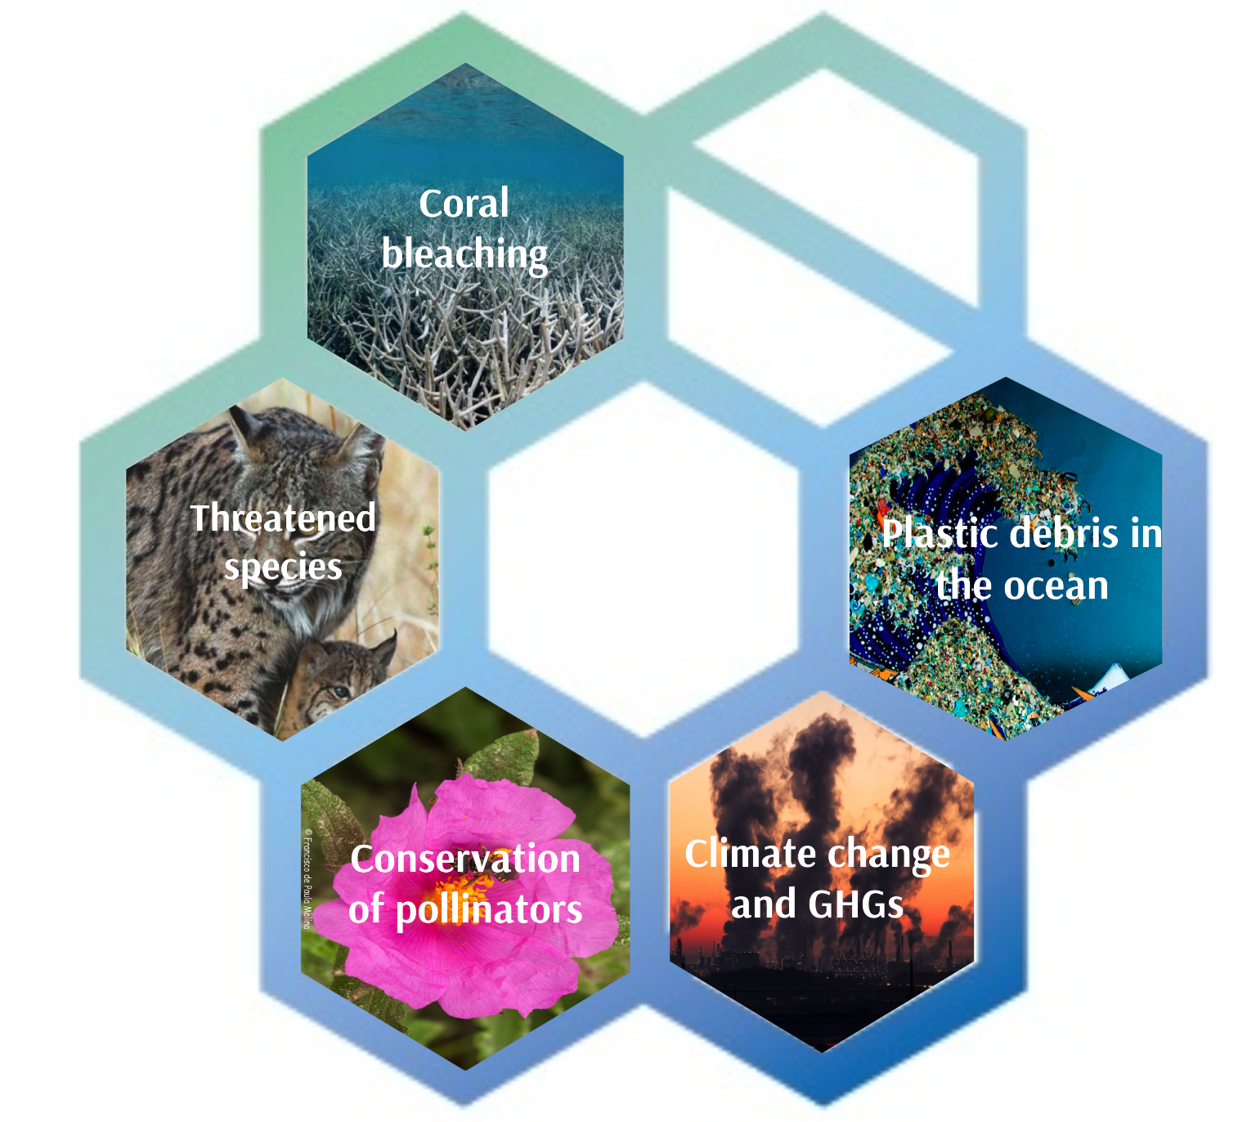

¿Para qué sirve todo esto?
No dejéis de haceros esta pregunta durante el cuatrimestre.
Tendremos muchas oportunidades para aplicar lo que aprendamos.
Notes:
- Otro aspecto fundamental del aprendizaje es la utilidad del mismo.
- Seguro que os habéis hecho esta pregunta alguna vez.
- Espero que la respuesta no sea algo parecido a esto.
- Cuando lo que estudiamos tiene utilidad lo aprendemos mejor.
- Por suerte o por desgracia, tendremos muchas oportunidades de aplicar lo que aprendamos en esta asignatura.

Slide 12
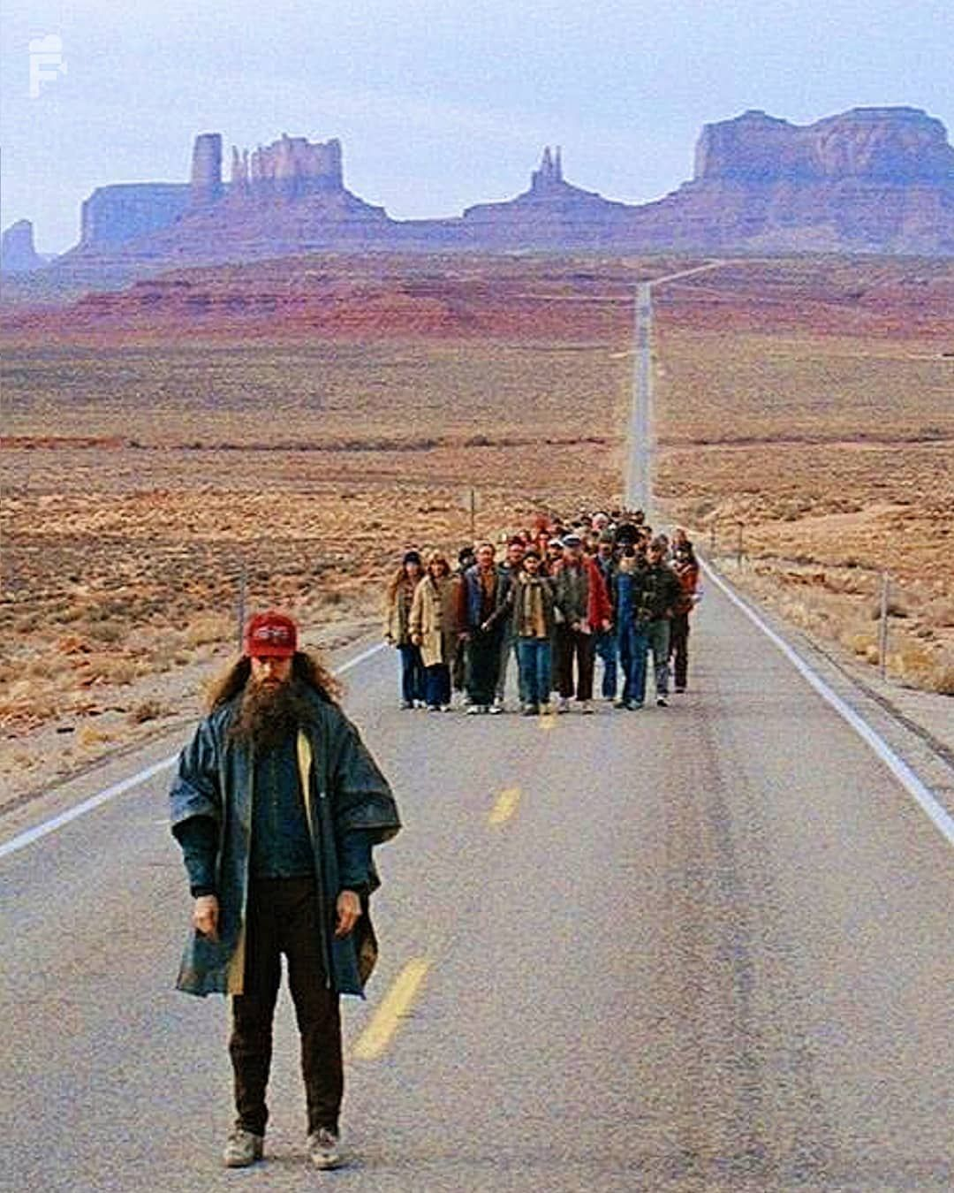
El profesor sabe más que vosotros, pero no tanto más
Mi clase
Yo, dando clase de algo de lo que no sabía nada hace dos semanas
Notes:
- Un aspecto que limita el aprendizaje es el miedo a saber poco.
- Eso os limita y reduce vuestra participación en clase. Os cuesta expresar dudas por temor a decir alguna tontería, a tener menos puntos o a quedar mal ante los compañeros.
- Os veis más pequeños que el profesor y eso os cohibe.
- Es obvio que yo sé más que vosotros de esto.
- Mal estaríamos si fuera al revés.
- Aunque no creáis que yo sé tanto…
- Lo importante de esto es que aprendemos de los errores fundamentalmente.
- Nadie nace sabiendo. Si no te equivocas aprendes más lento y más superficialmente.
- Así que, por favor, participad en clase: equivocaros. Juntos transformaremos esos errores en aprendizaje.

Slide 13
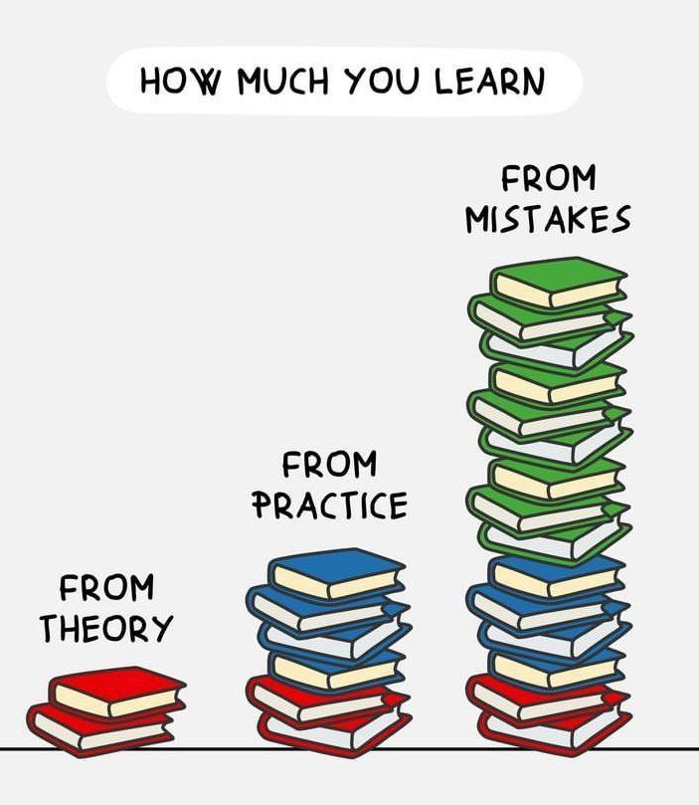
Aprendemos equivocándonos

Slide 14
Confianza
Confío en vuestra capacidad
Exigencia alineada en esa confianza
Estima personal
Notes:
- Para animaros más a que participéis me pondré un poco moñas.
- Confío en vosotros. La confianza es muy importante para establecer una relación profesor-estudiante edificante.
- Os estimo como personas y eso implica que confío en vuestra capacidad.
- De ahí se deduce que mis exigencias estarán alineadas con dicha confianza.
- Esto quiere decir que tendréis que trabajar durante la asignatura.
- Si no lo hiciera estaría ofendiendo esa confianza.
- Para mí, vosotros no sois solo lo que veis en el espejo. También sois los profesionales que gestionaréis un espacio protegido dentro de unos años o algo similar.
- Os exigiré de acuerdo a esa confizanza.

Slide 15
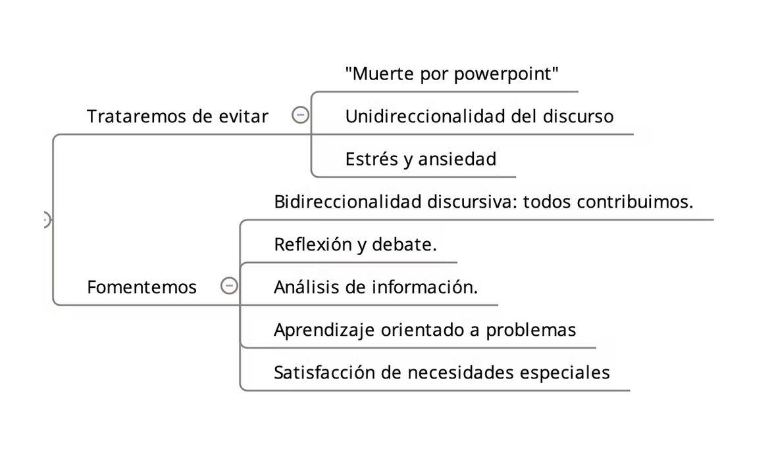
Comunicación como elemento clave en el desarrollo de la asignatura

Slide 16

Click aquí para entrar al canal de Telegram

Slide 17

Contenidos
29 sesiones teóricas de 1 hora.
9 sesiones teóricas de 3 horas.
1 salida de campo de 3 horas (Cerca del Campus)
1 salida de campo de 1.5 días (Sierra Nevada)

Slide 18
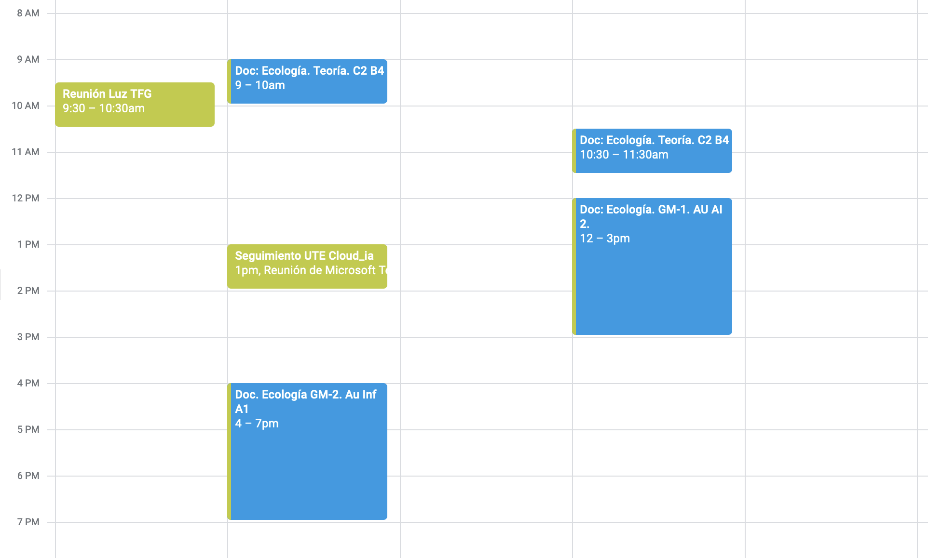
Lunes
Martes
Miércoles
Jueves
Viernes
Sesión “aplicada”
Sesión “teórica”
Sesión “práctica” relacionada con las anteriores

Slide 19
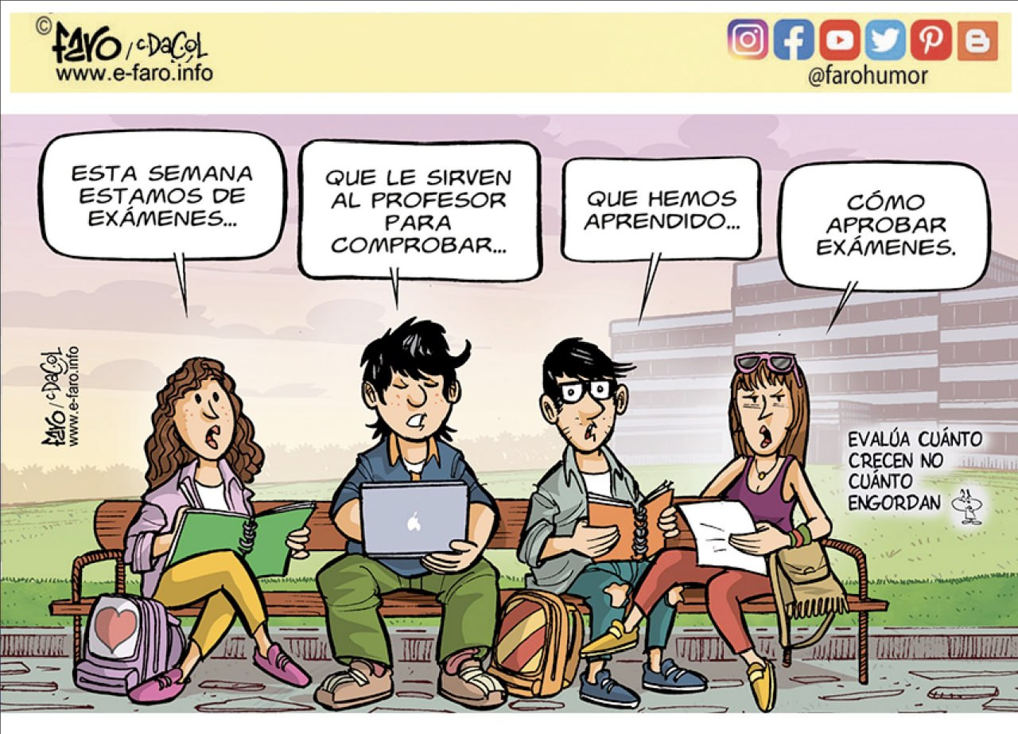
Evaluación y calificación
La evaluación es un proceso integral cuya finalidad es dar información a todos los participantes en el proceso educativo que les ayude a mejorar esos procesos de enseñanza y aprendizaje.
La calificación acredita si el estudiante ha aprendido o no. Calificamos cuando se ha producido el aprendizaje.

Slide 20
Filosofía de la evaluación-calificación en esta asignatura
Evaluación continua.
Rúbricas para evaluar los trabajos solicitados.
Pedagogía del error: reentregas.
Exámenes para aprender.
Adaptación a las necesidades del estudiante.

Slide 21
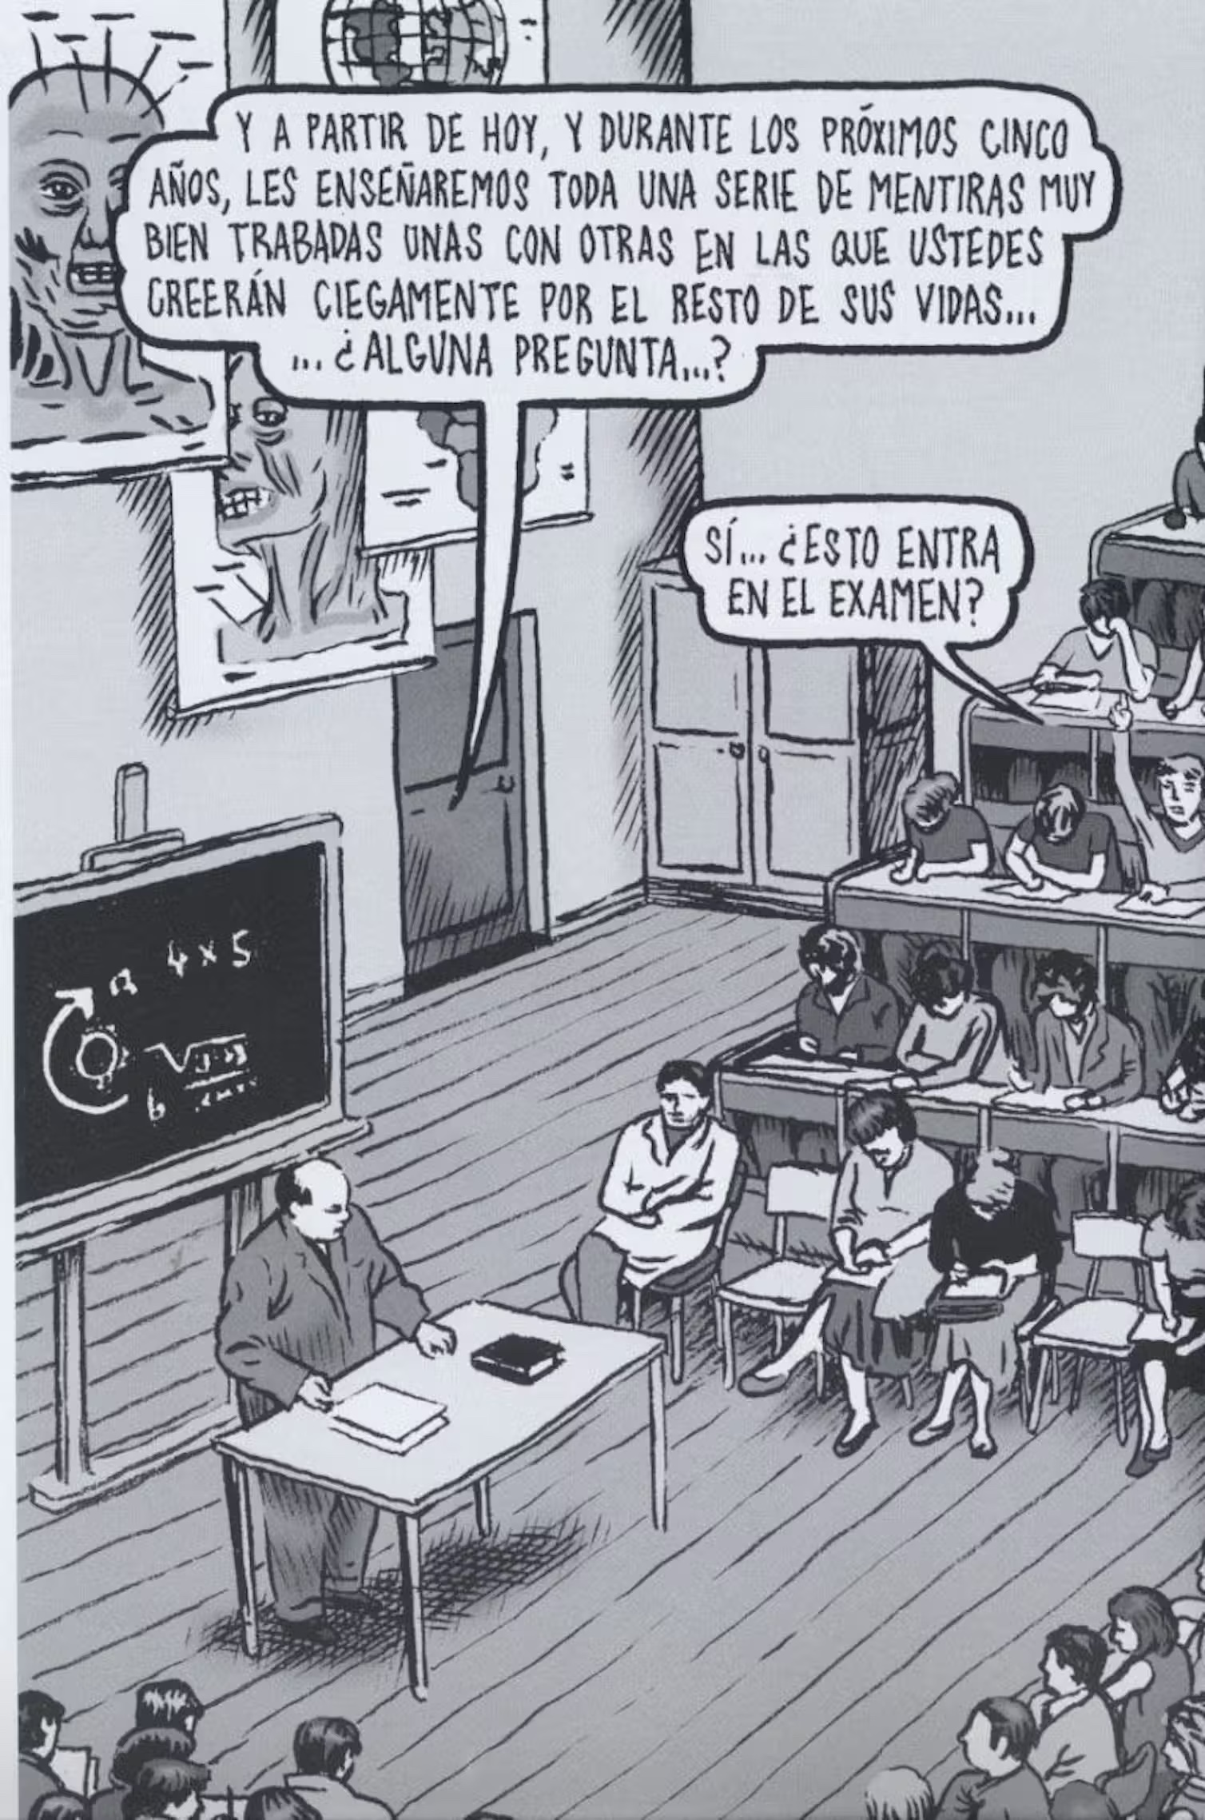
Estrategia de evaluación-calificación
Actividades evaluables no calificables: Se entregan sin fecha límite y se reevaluan varias veces.
Tareas sobre aspectos teóricos.
Tareas sobre prácticas de ordenador.
Portafolio.
Actividades calificables:
Examen teórico. 2-3 preguntas. 40% de la nota.
Examen práctico. 2-3 preguntas. 30% de la nota.
Trabajo por equipos sobre la excursión. 30% de la nota.

